Slide 1
MSYをめぐる議論の歴史:3
Base-04(2020)
平衡状態を仮定？ (続き)
平衡状態を仮定しているから悪い、というのは一部の推定方法の問題であって、MSYの概念そのものの問題ではない
現在はそのような推定方法はほぼ駆逐されている
動画作成者 漁業情報解析部 市野川桃子 （ichimomo@fra.affrc.go.jp）

Slide 2
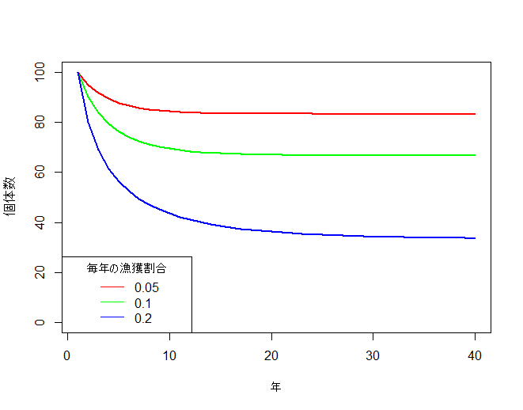


でも、実際の個体群は毎年変動してるでしょう？
こんなモデル って非現実的じゃない？
では，毎年の資源の更新のさいに「ランダムな誤差」が入るようなモデルを考えましょう

Slide 3
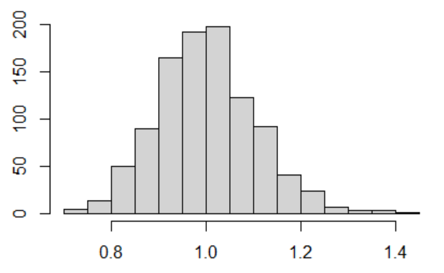
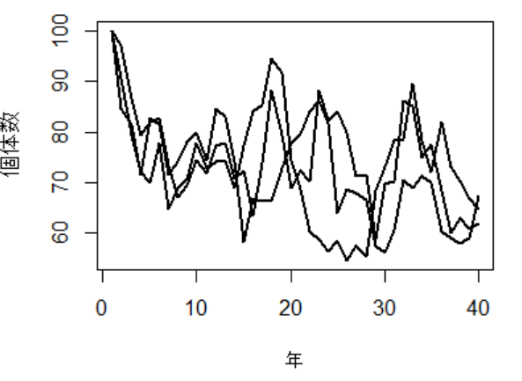
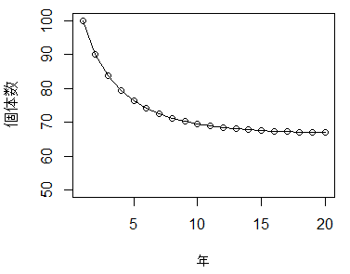
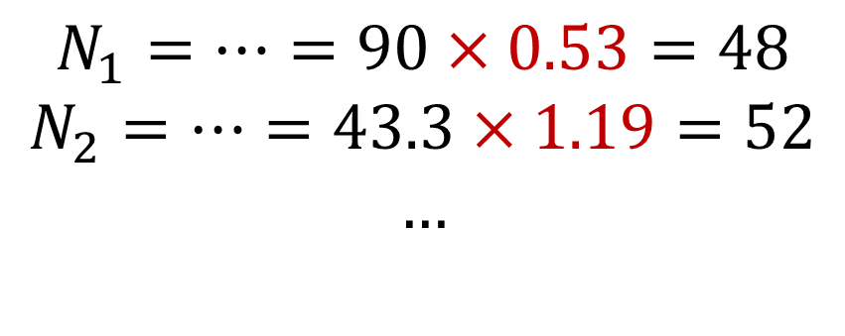
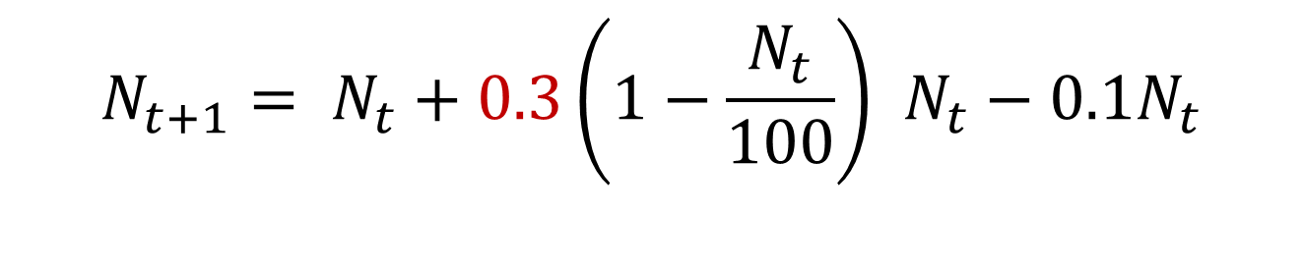

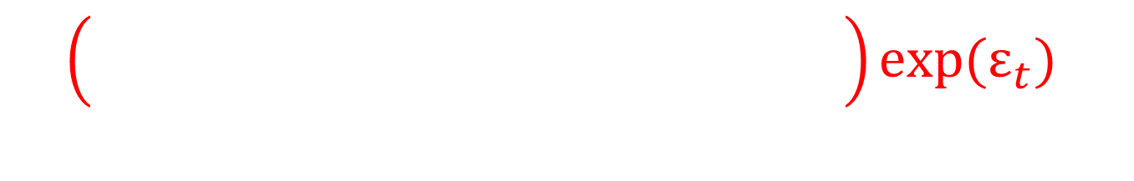
簡単なモデルで見てみましょう
$$N_{t+1}= N_{t}+0.3\left(1−\frac{N_{t}}{100}\right) N_{t}−{0.1N}_{t}$$
$$\left(\begin{aligned} \\ \end{aligned} \right)exp⁡(ε_{t})$$
毎年ランダムに変動
$$N_{0}=N_{init}=K=100$$
$$N_{1}=…=90×0.53=48$$
$$N_{2}=…=43.3×1.19=52$$
$$…$$
Notes:
nyear <- 40; nsim <- 3; # 3回シミュレーションする
K <- 100
N <- matrix(0,nyear,nsim); N[1,] <- 100
E <- matrix(0,nyear,nsim)
E[,1] <- 0.05 # 1回目のシミュレーションは毎年資源の0.5割を漁獲
E[,2] <- 0.1 # 1回目のシミュレーションは毎年1割を漁獲
E[,3] <- 0.2 # 1回目のシミュレーションは毎年2割を漁獲
r.mean <- 0.3
for(j in 1:nsim){
for(i in 1:(nyear-1)){
N[i+1,j] <- N[i,j] + N[i,j] * r.mean * (1-N[i,j]/K) - N[i,j] * E[i,j]
}}
matplot(N,type="l",xlab="年",ylab="個体数", ylim=c(0,100), col=rainbow(3),lty=1, lwd=2)
matpoints(C, type="l", col=rainbow(3), lty=2, lwd=2)
legend("bottomright", legend=c("個体数","漁獲量"),lty=1:2, col=1)
legend("bottomleft", legend=c(5,3,7),col=rainbow(3), lty=1, title="毎年の漁獲量")

Slide 4
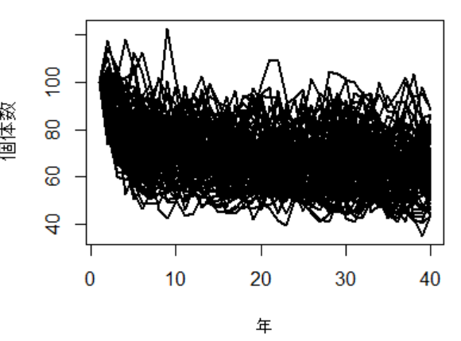



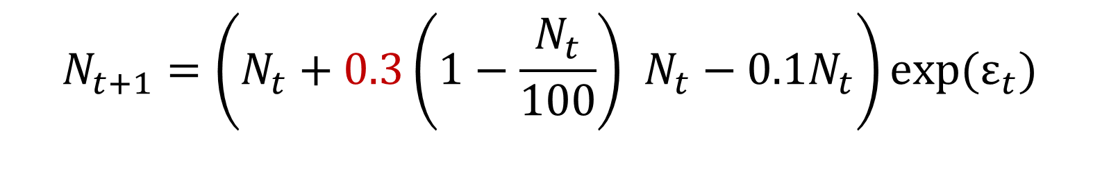

簡単なモデルで見てみましょう
$$N_{t+1}=\left(N_{t}+0.3\left(1−\frac{N_{t}}{100}\right) N_{t}−{0.1N}_{t}\right)exp⁡(ε_{t})$$
毎年ランダムに変動
$$N_{0}=N_{init}=K=100$$
$$N_{1}=…=90×0.53=48$$
$$N_{2}=…=43.3×1.19=52$$
$$…$$
個々のシミュレーションは変動するが，繰り返し計算すると平均は一定となる＝平衡状態
Notes:
nyear <- 40; nsim <- 3; # 3回シミュレーションする
K <- 100
N <- matrix(0,nyear,nsim); N[1,] <- 100
E <- matrix(0,nyear,nsim)
E[,1] <- 0.05 # 1回目のシミュレーションは毎年資源の0.5割を漁獲
E[,2] <- 0.1 # 1回目のシミュレーションは毎年1割を漁獲
E[,3] <- 0.2 # 1回目のシミュレーションは毎年2割を漁獲
r.mean <- 0.3
for(j in 1:nsim){
for(i in 1:(nyear-1)){
N[i+1,j] <- N[i,j] + N[i,j] * r.mean * (1-N[i,j]/K) - N[i,j] * E[i,j]
}}
matplot(N,type="l",xlab="年",ylab="個体数", ylim=c(0,100), col=rainbow(3),lty=1, lwd=2)
matpoints(C, type="l", col=rainbow(3), lty=2, lwd=2)
legend("bottomright", legend=c("個体数","漁獲量"),lty=1:2, col=1)
legend("bottomleft", legend=c(5,3,7),col=rainbow(3), lty=1, title="毎年の漁獲量")

Slide 5

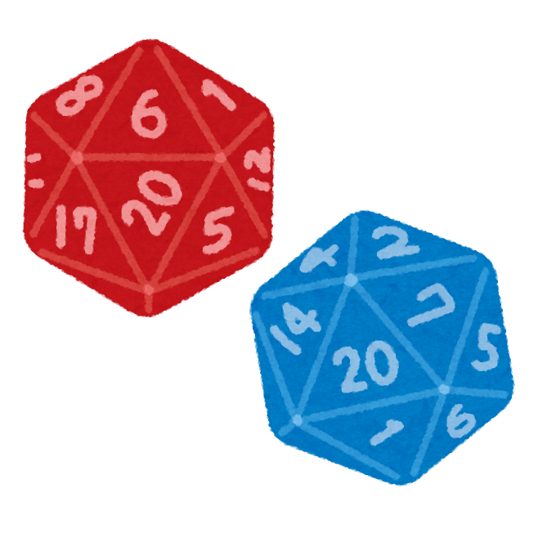

つまり、、
実際の動態は、決定論的に決まる部分と確率的に決まる部分の両方があると考える（現代的な資源評価の前提）
$$N_{t+1}=\left(N_{t}+0.3\left(1−\frac{N_{t}}{100}\right) N_{t}−{0.1N}_{t}\right)exp⁡(ε_{t})$$
決定論的に決まる部分
確率的に決まる部分
(プロセス誤差)
完全に予測できなくてもしょうがない💦

Slide 6
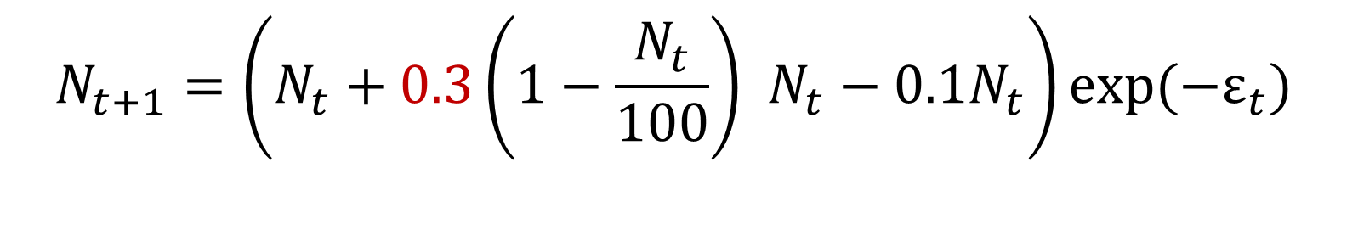
過去や将来の加入を完全に説明・ 予測できなくて、管理ができるの？
$$N_{t+1}=\left(N_{t}+0.3\left(1−\frac{N_{t}}{100}\right) N_{t}−{0.1N}_{t}\right)exp⁡(−ε_{t})$$
決定論的に決まる部分
確率的に決まる部分
完全に予測できなくてもしょうがない💦

Slide 7
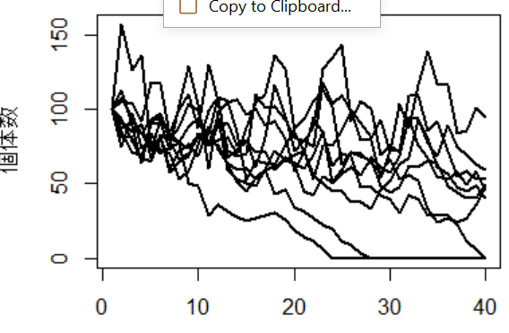


プロセス誤差があるもとでの漁獲の方策
毎年一定量で漁獲した場合
「漁獲量をMSYで一定にして漁獲する」のは危険
「MSYは非現実的」と言われていることの一つの解釈
プロセス誤差があるもとで，MSY一定で漁獲することは資源を絶滅させるリスクがあるため非現実的な漁獲方策だ

Slide 8
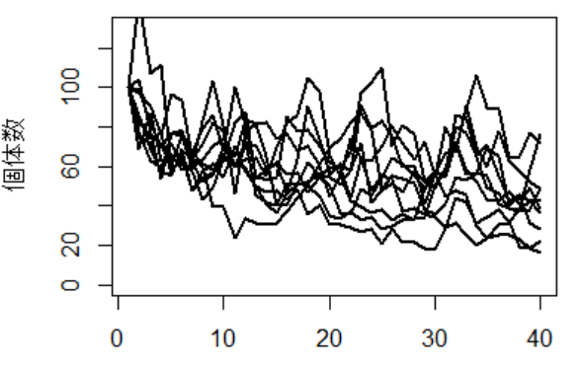
プロセス誤差があるもとでの漁獲の方策：FMSYで漁獲
毎年一定割合を漁獲
新ルールもMSYで漁獲しよう、とは言っていない。Fmsy(以下)で漁獲しよう、と言っている。
「漁獲量をMSYで一定にして漁獲する」のは危険だが、漁獲圧をFmsyで一定にして漁獲するのは安全
資源評価をきちんとして、一定率（一定量ではない）で漁獲しつづけることで資源を持続的に利用することが可能（※ Fmsyの推定は多少間違っていてもかまわない）

Slide 9
こんなモデル って非現実的じゃない？
「ランダムな誤差（プロセス誤差）」があるモデルを考えると，rやKが一定でも
こんな 動態を再現できます

Slide 10

こんなモデル って非現実的じゃない？
こんな動態 でも，
「平衡状態」という
概念は存在します

Slide 11
こんなモデル って非現実的じゃない？
こんな動態 でも，
漁獲量でなく、漁獲圧を一定にするような
管理をすれば持続的な管理ができます

Slide 12
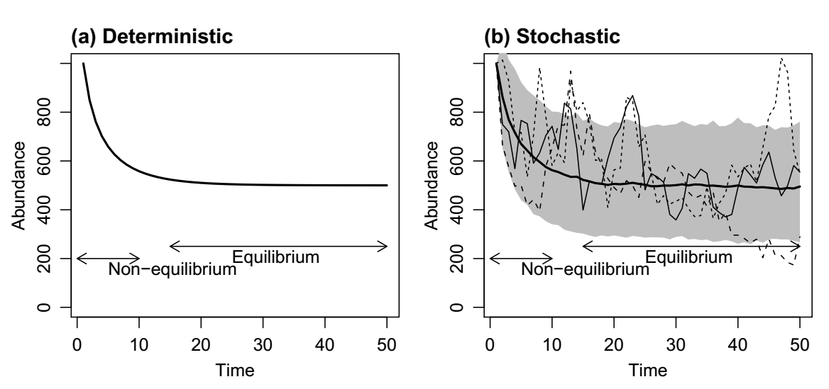




おさらい
決定論的
確率論的
非平衡
平衡
平衡
非平衡
非現実的
現実的

Slide 13
確率論的な資源動態の世界
確率論的な世界では、過去・現在の資源動態が非平衡なのか平衡なのかの判断をするのは難しい
漁獲量一定方策は危険．しかし，漁獲率(F)一定で漁獲すれば，多少FMSYの推定を間違っていても，大きな失敗はない ⇒ 現在の1系ルールも，基本的にF一定方策が基本
将来は，Fをできるだけ一定にし，目標資源量付近での平衡状態＝持続的利用を目指す（ただし，確率的な変動は不可避）
確率論的
平衡
非平衡

Slide 14
② 平衡状態の仮定：まとめ２
現代的な（日本も）資源評価・将来予測では，プロセス誤差を考慮した確率論的な動態モデルが利用されています
環境のランダムな変動はプロセス誤差として扱われ，少々の変動であればプロセス誤差だけで表現できる
漁獲量一定でなく，漁獲割合一定で漁獲することが大事
どこまで決定論的モデルで説明できるか、どこまでが確率論的に 決まってくるかの「比率」が大事（わからない部分が多い場合には、その分保守的な管理方策をとればいい）

Slide 15


おつかれさまでした
Base-05では...
MSYの値の推定が難しい
たしかにそうです😊
どうやって克服するか？
考え方をどうやって変えるか？
Notes:
ＯＫ

